Slide 1
Algorithme distribué Simulateur simpliste de systeme distribué
Kim Thuat NGUYEN – Dang Chuan NGUYEN
ENSIMAG-ISI3A
Grenoble, 18/01/2013

Slide 2
Composants du simulateur
Machine
Message
Sequencer
Générateur des message
Config

Slide 3
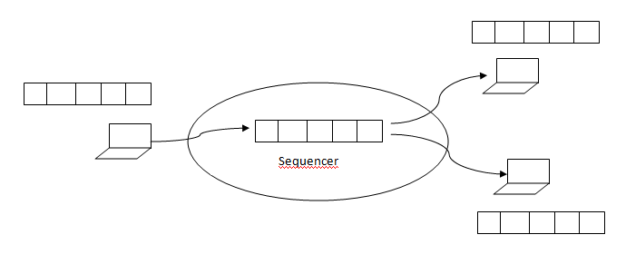
Simulateur avec l’ordre total
Source envoies des messages au sequencer
Sequencer trie les messages selon leur date envoyé et les transfère vers destinations
Destinations traitent les messages selon leur numero de sequence assurant l’ordre total des messages.

Slide 4

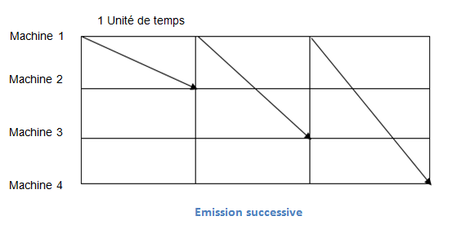
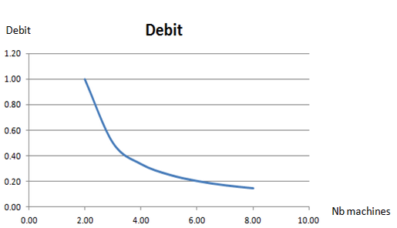
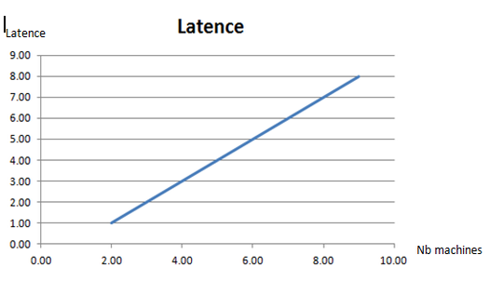
Calcul de latence et debit
N émissions successives

Slide 5
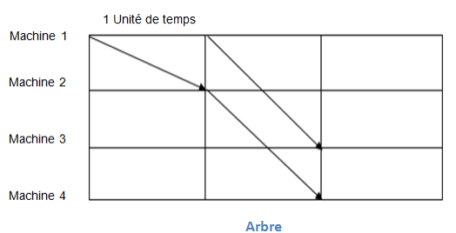
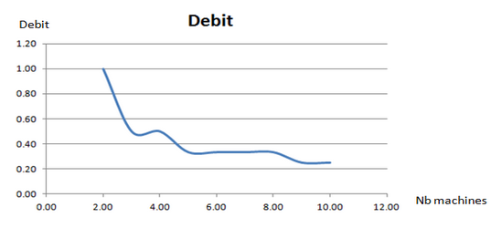
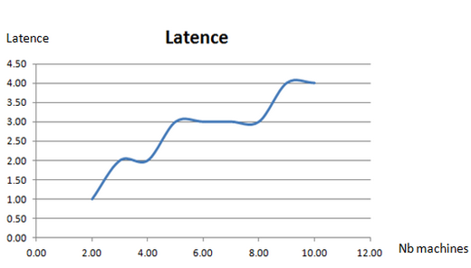
Calcul de latence et debit
Arbre

Slide 6
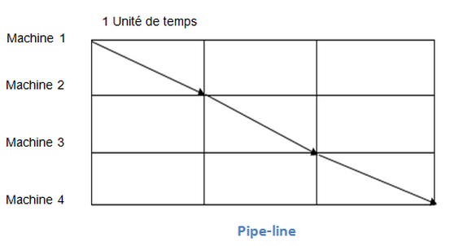
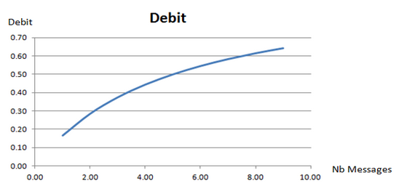
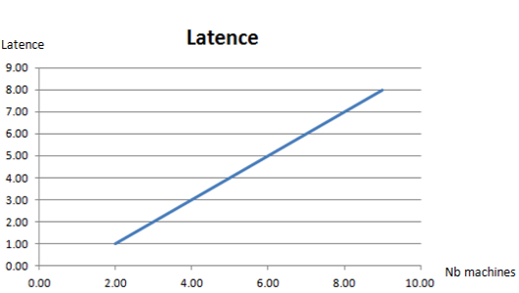
Calcul de latence et debit
Pipe-Line

Slide 7
DEMO

